Slide 1
Group 3 A/B Testing
ขวด Coke Zero แบบไหนที่คุณชอบกว่ากัน ?

Slide 2
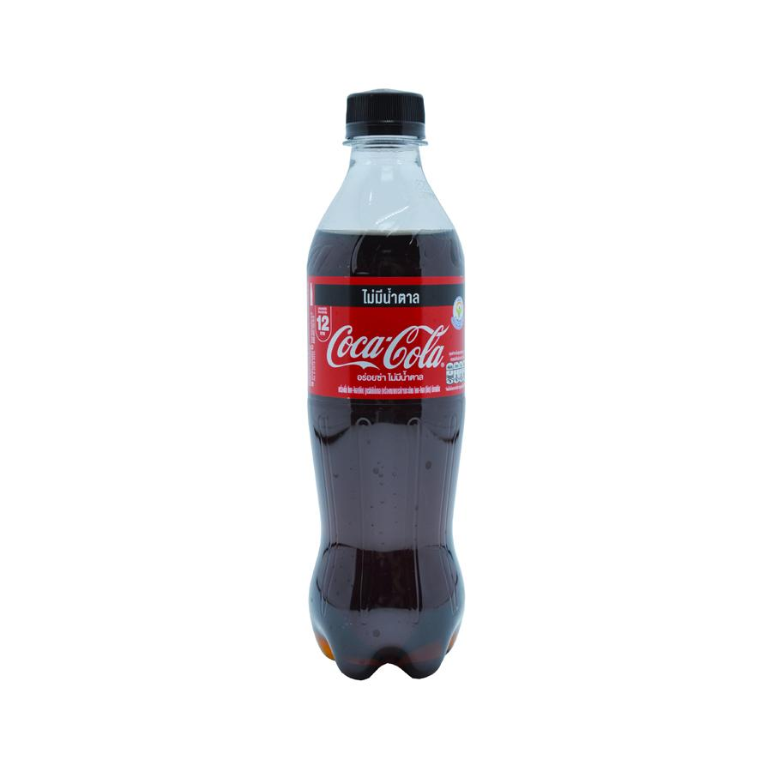
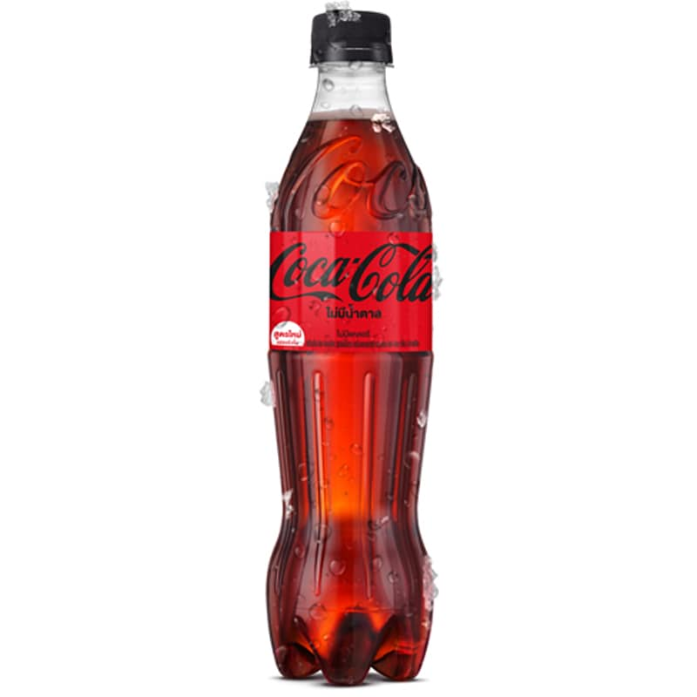
Forms
ขวด Coke Zero รูปแบบไหนที่คุณชอบมากกว่ากัน ? A , B
คุณเพศอะไร ? > male, female, other
คุณชอบดื่มน้ำอัดลมหรือไม่ ? > ชอบ, ไม่ชอบ
A
B

Slide 3
Output

Slide 4
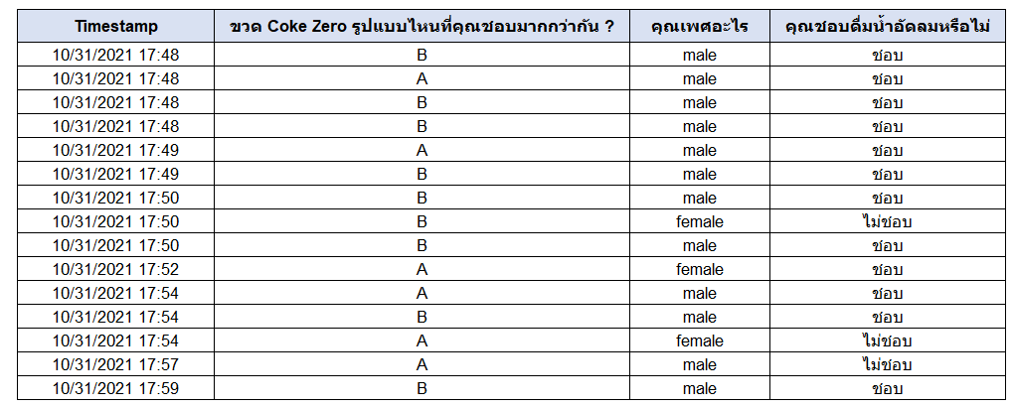

Slide 5
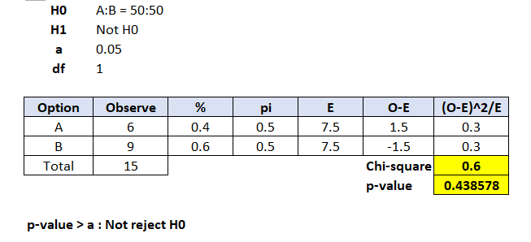
Goodness-of-fit Test

Slide 6
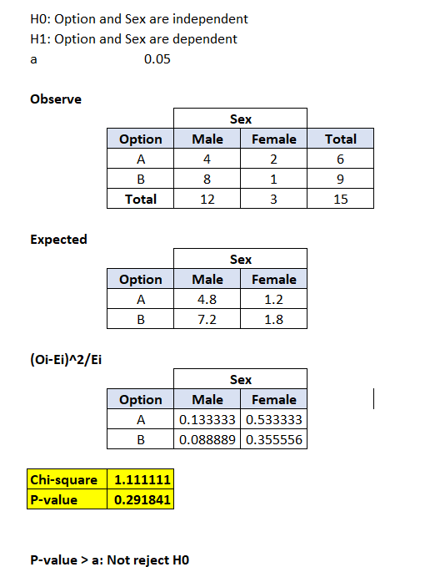
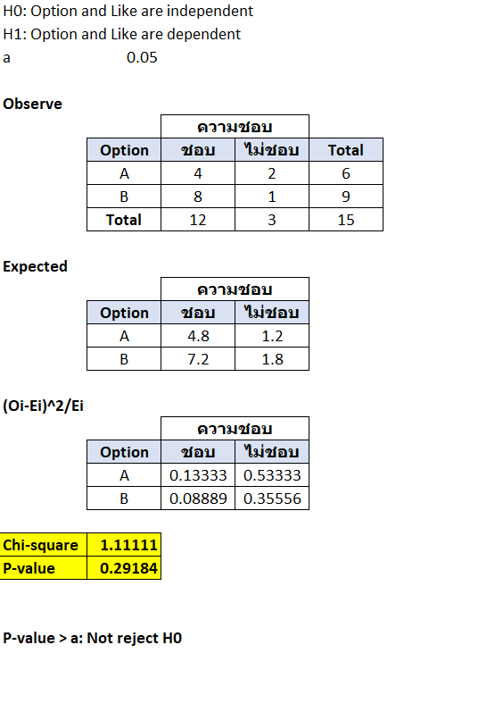
Test of Homogeneity
เพศ
ความชอบน้ำอัดลม

Slide 7
Conclusion
ขวดแบบใหม่มีความดึงดูดไม่ต่างกับขวดแบบเก่า

Slide 8
Thank you :D

